Slide 1
重症心身障害児者等 コーディネーター育成研修 ４ 計画例・演習① 計画策定（演習）

Slide 2
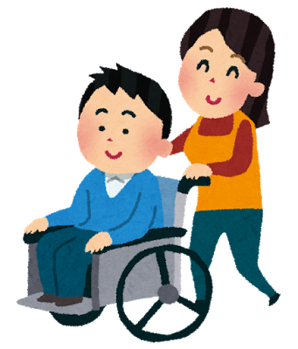
オリエンテーション
スケジュール確認
演習のねらい再確認

Slide 3
演習Ｉ：事例の掘り下げ
＜進行＞
自己紹介と役割分担
事前課題各自発表
利用計画作成に向けたグループ討論
※出された意見を共有できるようにホワイトボード
や付箋などを上手く活用しよう。

Slide 4
演習Ⅱ・Ⅵ：利用計画、 週間計画表作成
＜進行＞
演習Ⅰのまとめ、振り返り
利用計画書、週間計画表作成
グループ発表準備
※本人および家族のストレングスに着目し、エン
パワメントの視点を忘れずに、計画を考えていき
ましょう。

Slide 5
演習Ⅲ・Ⅶ：模擬担当者会議
＜進行＞
・役割分担決め(各グループで必要な参加者決定）
・グループで立てた利用計画を基に、各々が役割を
担い、会議を行う。
・会議を経て、計画に見直しが必要な場合は再検討
を行う。
※各々の立場になりきって会議に参加しましょう。

Slide 6
演習Ⅳ・Ⅷ：発表 ・各グループで作成 した利用計画を発表 （利用計画書および週間計画表）
・各グループ発表、全体で意見交換
・スーパーバイザーからの講評
※事例検討から見えてきた
地域課題などについても考える。

Slide 7
演習Ⅴ：事例検討（プラン再検討） 同一ケース・成長版
・在宅移行を検討してきたＡちゃんのケース。
本人および家族の希望する生活が送れていたが、本人および家族の状態像変化、ライフステージの変化に伴って、プランの再検討が必要になった。
在宅移行時：病院ＭＳＷのコーディネートあり
↓
今回検討プラン：相談支援専門員が主になる

Slide 8
演習Ⅴ：事例検討（プラン再検討） 同一ケース・成長版
＜進行＞
・グループ内で再アセスメント
（利用計画作成に向けたグループ討議）
⇒現状に即したプラン変更
※出された意見を共有できるようにホワイトボード
や付箋などを上手く活用しよう。

Slide 9
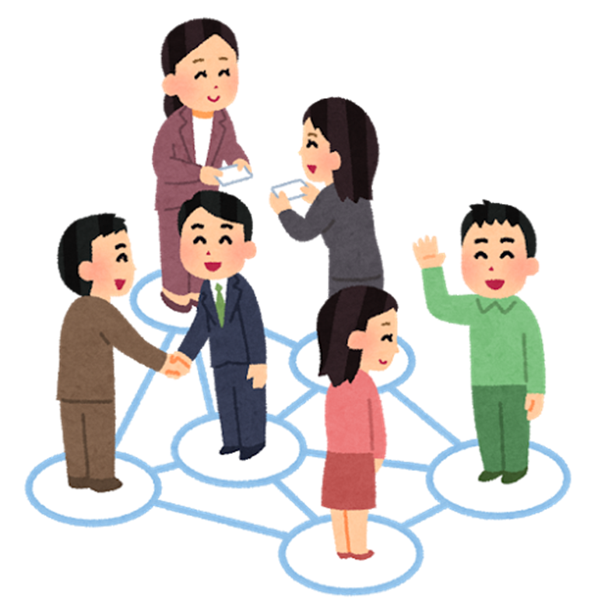
演習Ⅸ：スーパーバイザーによる パネルディスカション
（内容）
・重症心身障害児者と他障害の相談支援、計画作成
の違い
・計画作成やモニタリングで留意している点
・関係機関との連携について
・その他、参加者からの質疑応答

Slide 10
研修を振り返って
（内容）
前半の講義および後半の演習を振り返り、
・重症心身障害児者コーディネーターの役割、また必
要な知識やスキルを理解できたか？
・現状今後の課題を明確にすることができたか？
・困った時に相談できる仲間ができたか？

